Slide 1

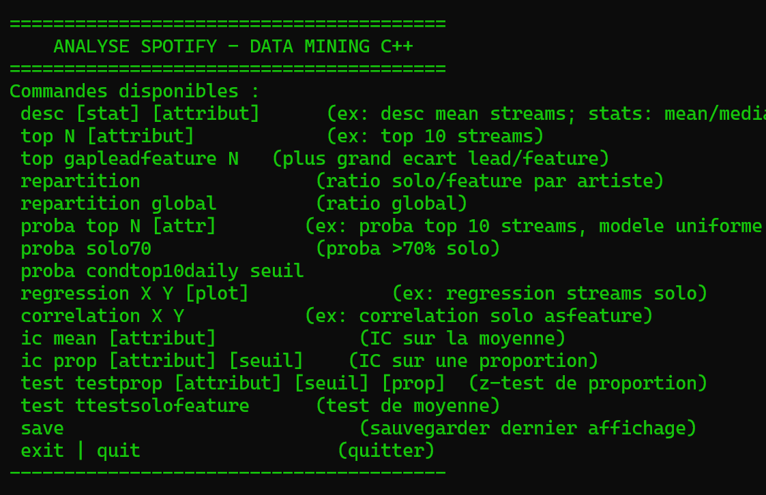
C++ et Statistiques
PRESENTATION DE : Constantin Keuky

Slide 2

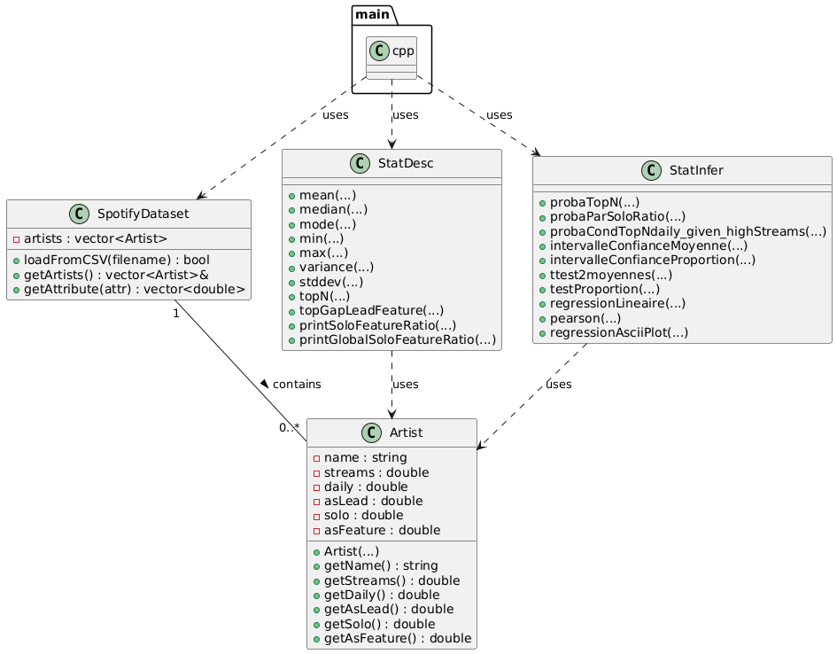
UML

Slide 3
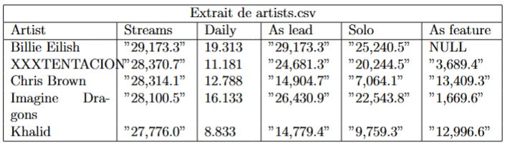
Dataset

